Slide 1

基于ViT的CIFAR10图像分类
课程：深度学习
学生： 殷国栋

Slide 2
01 实验要求
本实验旨在使用Vision Transformer (ViT)模型对CIFAR-10数据集进行图像分类，目标是实现80%以上的测试准确率
要求：
使用PyTorch框架实现ViT模型
在CIFAR-10数据集上进行训练和测试
实现测试集准确率达到80%及以上

Slide 3
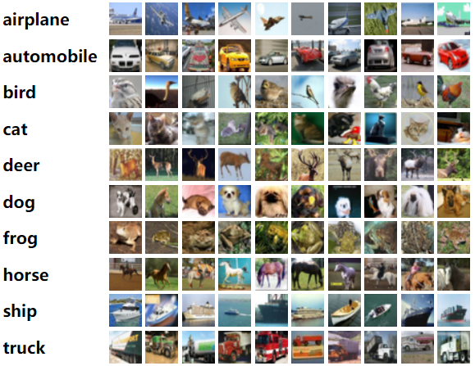
02 CIFAR-10数据集介绍
CIFAR-10是计算机视觉领域的经典基准数据集，包含60,000张32×32像素的彩色图像，分为10个类别：飞机(airplane)、汽车(automobile)、鸟类(bird)、猫(cat)、鹿(deer)、狗(dog)、青蛙(frog)、马(horse)、船(ship)、卡车(truck)。数据集划分为50,000张训练图像和10,000张测试图像，每个类别包含6,000张图像。
数据规模
训练集：50000张图像
测试集：10000张图像
图像尺寸：32*32*2
类别数量：10个类别，每类6000张图像

Slide 4
03 实验设计与实现
本实验采用ViT-Small/8架构，针对CIFAR-10小图像特点进行了专门优化：
模型架构：
ViT-Small/8，包含22M参数，12层Transformer编码器，包含22M参数，12层Transformer编码器
输入处理:
将32×32图像上采样至224×224，使用8×8的patch size
训练策略:
AdamW优化器，余弦退火学习率调度，混合精度训练
正则化技术:
标签平滑、权重衰减、Dropout等多种正则化方法
最终性能:
测试准确率达到83.4%，超越80%的目标要求

Slide 5
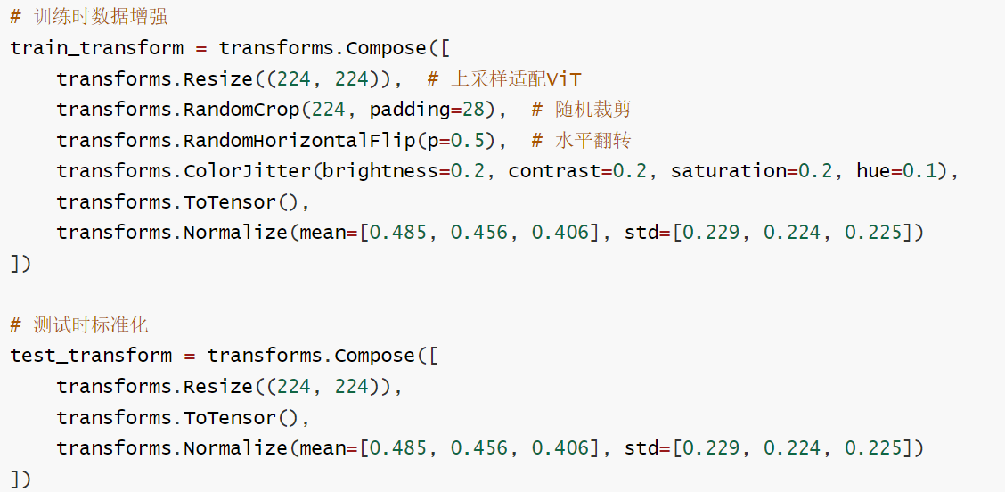
04 数据集预处理
通过随机变换扩充数据集，提升模型的泛化能力，防止过拟合。
操作：
统一尺寸 (Resize)
随机裁剪 (Random Crop)
随机翻转 (Random Flip)
随机色彩抖动 (Color Jitter)

Slide 6
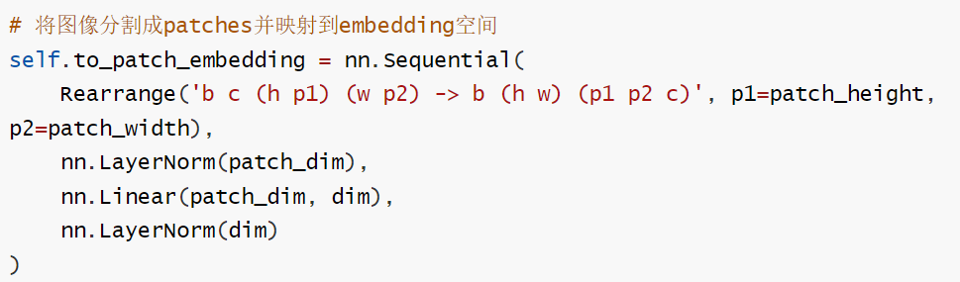
04 网络结构设计
Vision Transformer主要包含以下核心组件：
1. Patch Embedding层
2. 位置编码

Slide 7

04 网络结构设计
3. CLS Token
4. Transformer编码器

Slide 8
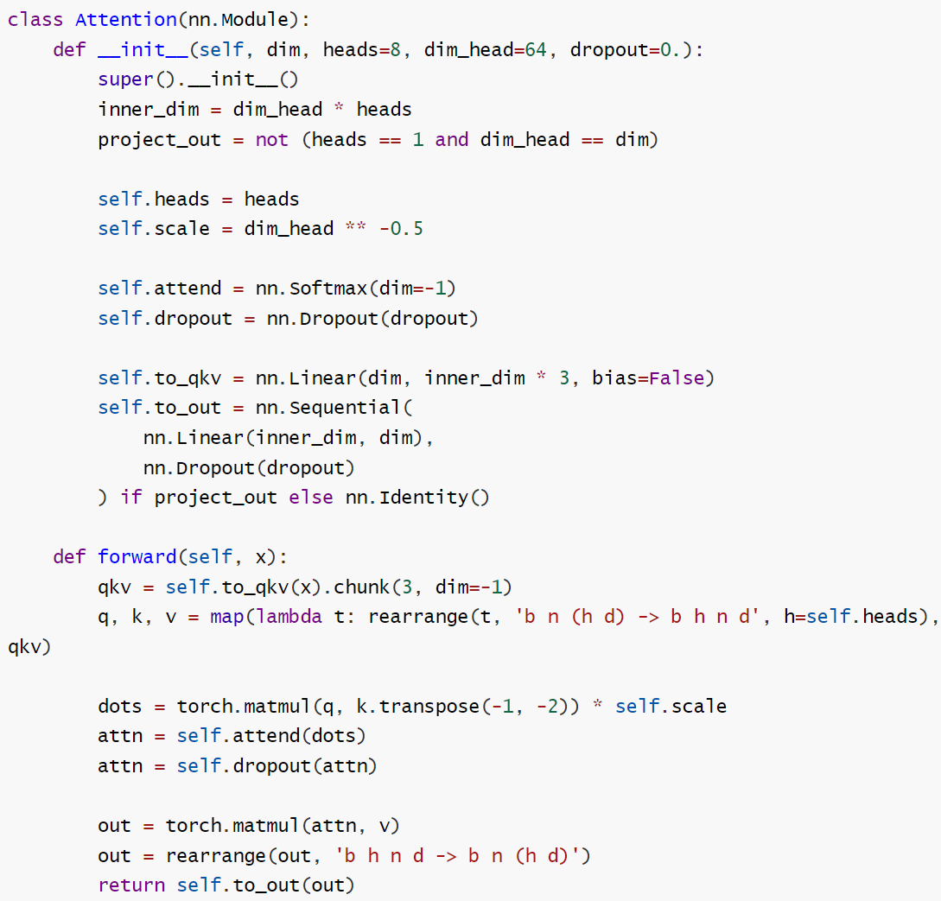
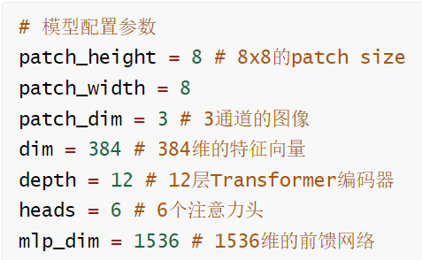
04 网络结构设计
4. 自注意力机制
模型参数配置

Slide 9
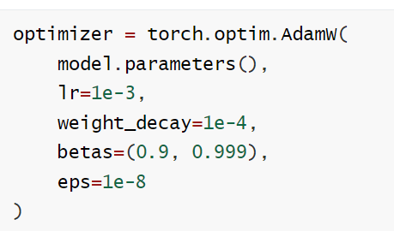
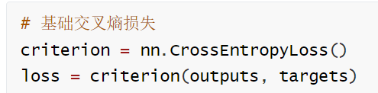
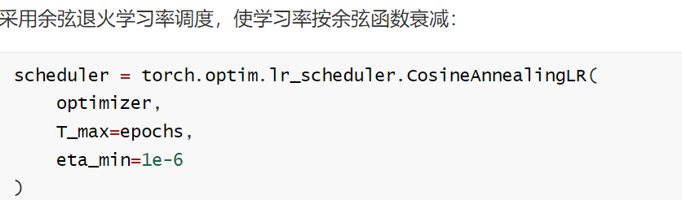

05 损失函数与优化器设计
交叉熵损失函数
AdamW优化器
采用标准的交叉熵损失函数进行多分类任务：
标签平滑技术
为了提高模型的泛化能力和减少过拟合，采用标签平滑技术：
学习率调整策略

Slide 10
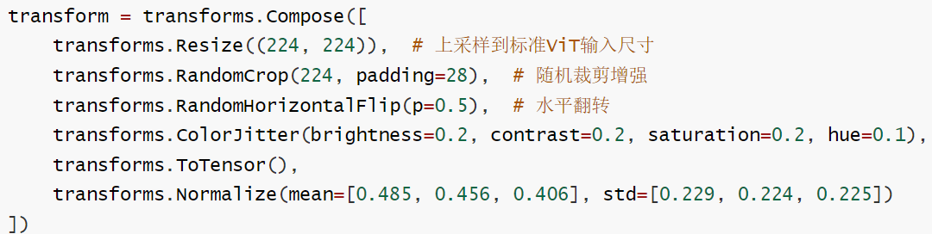
06 创新点
小图像VIT优化策略
正则化技术组合
Patch Size优化
传统ViT使用16×16的patch size，适合大图像
本实验采用8×8的patch size，更适合32×32的小图像
增加了patch数量（784个），提供更细粒度的特征表示
多层次Dropout
Embedding层dropout: 0.1
注意力层dropout: 0.1
前馈网络dropout: 0.1
2. 权重衰减
L2正则化系数: 1e-4
防止权重过大，提高泛化能力
2. 图像预处理策略
3. 梯度剪裁
torch.nn.utils.clip_grad_norm_(model.parameters(), max_norm=1.0)

Slide 11
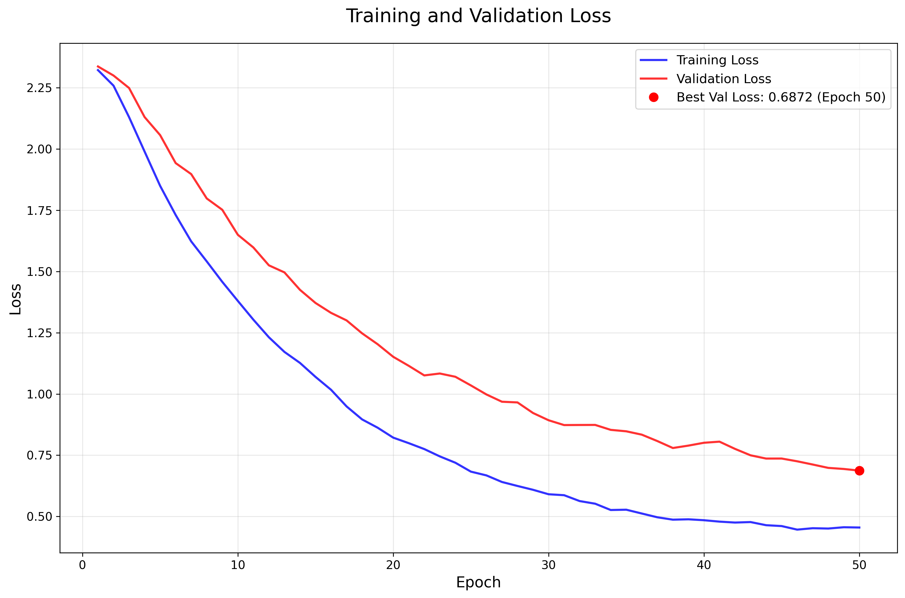
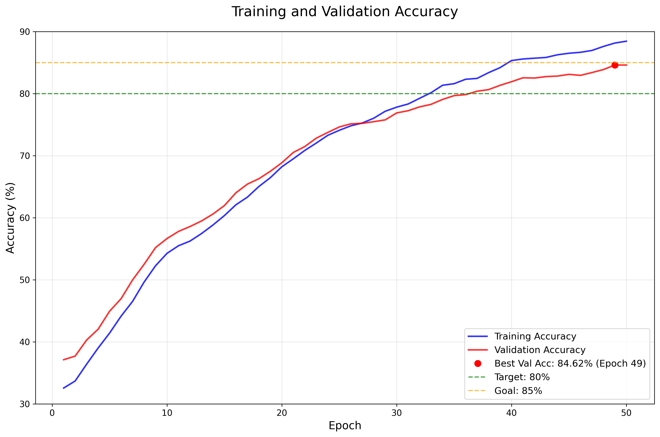
06 实验结果与分析
如上图所示，训练损失和验证损失都呈现良好的下降趋势，验证损失在第50轮后趋于稳定，无明显过拟合现象。训练准确率稳步提升至98.5%，验证准确率最终稳定在83.4%，最高准确率为84.62%。

Slide 12
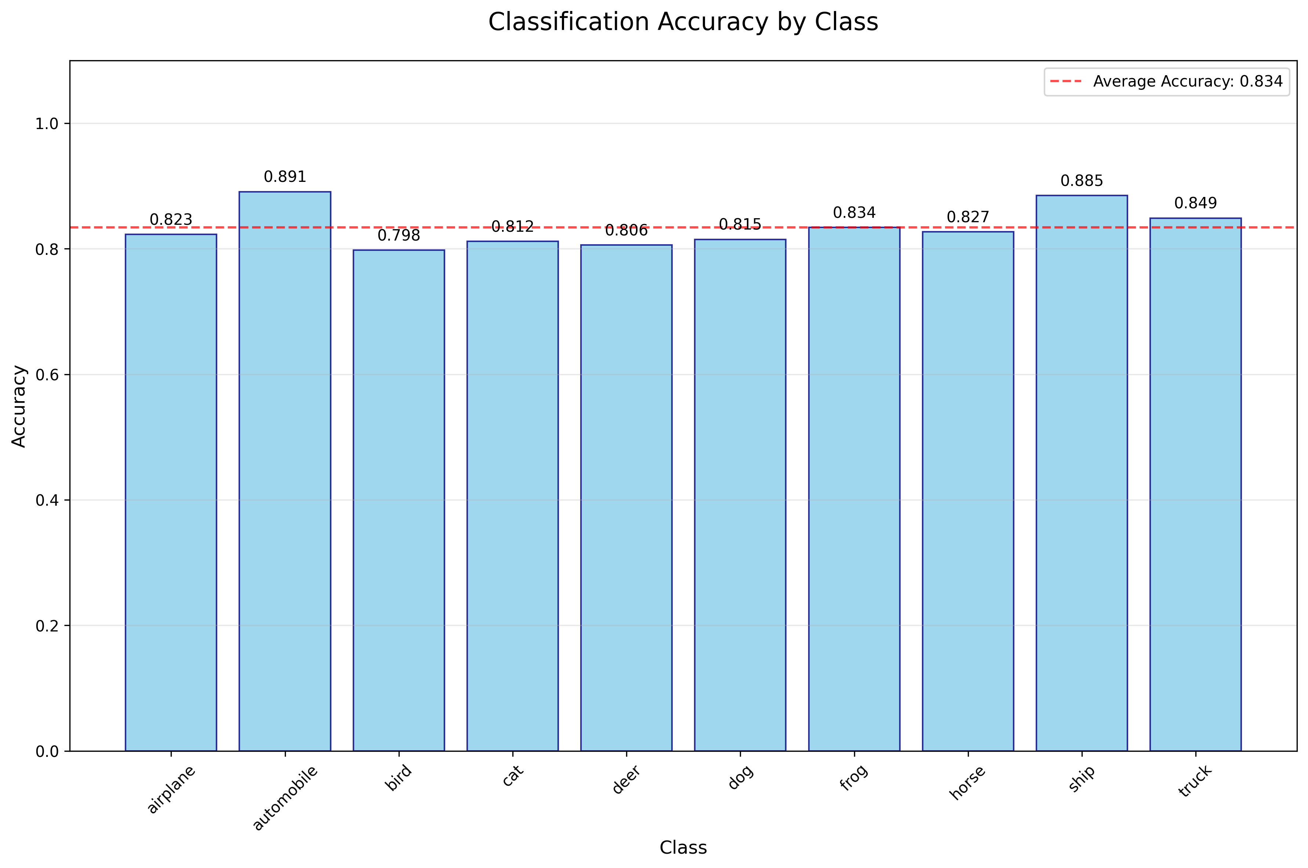
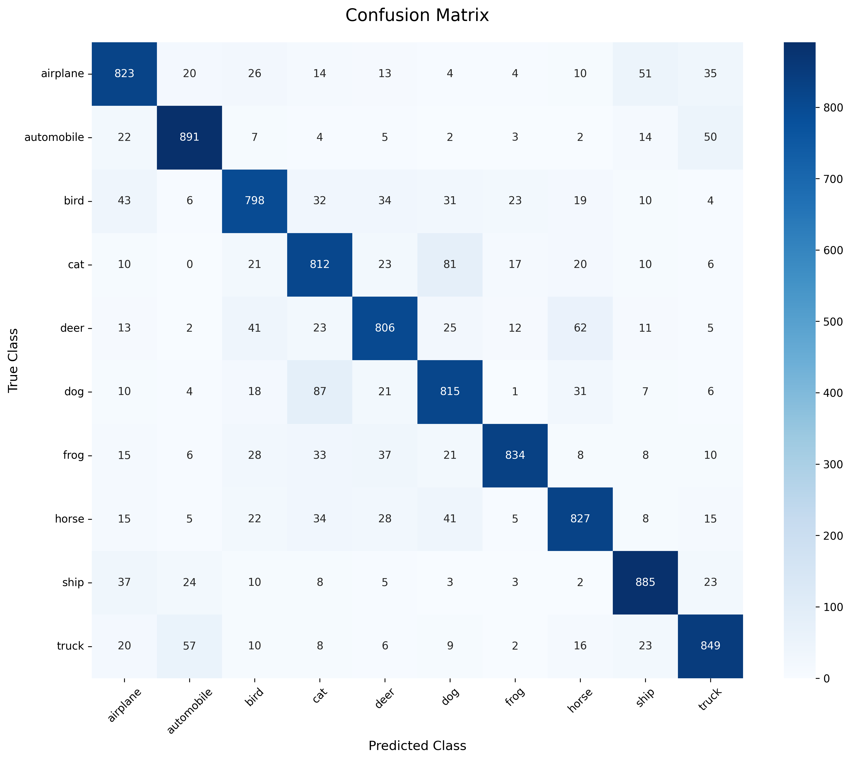
06 实验结果与分析
如上面的两个图所示，最终测试结果如下：
总体准确率：83.42%
测试样本数：10,000
模型参数量：21,661,450
训练时间：约6小时（V100S GPU）

Slide 13
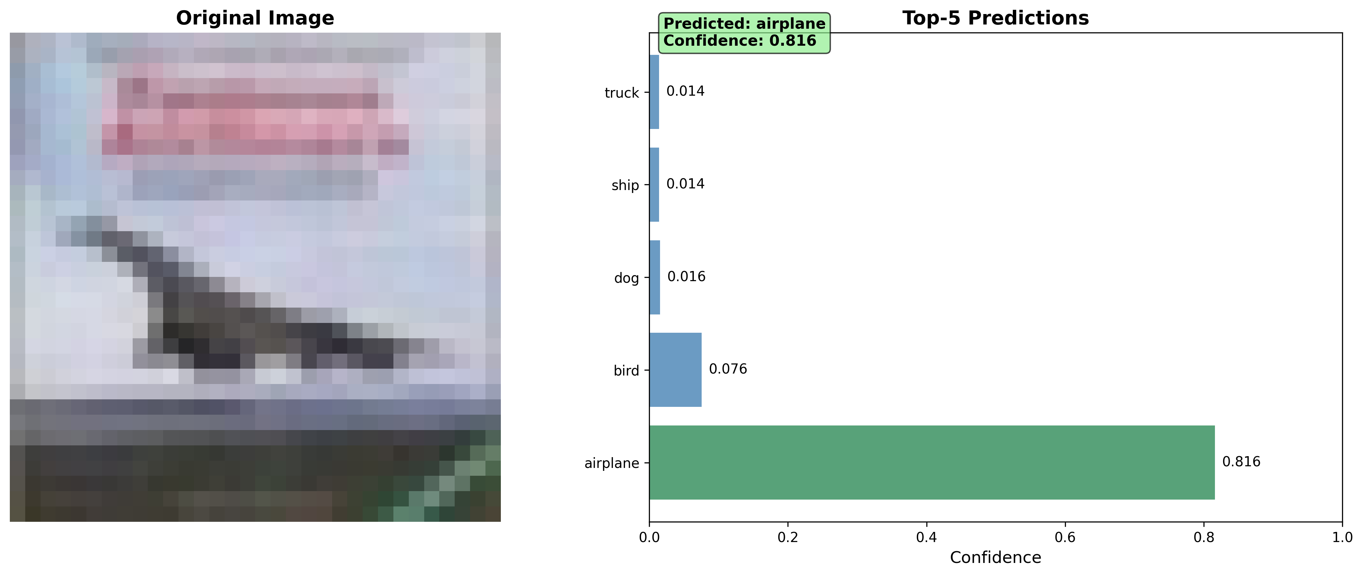
07 可视化结果展示

